Slide 1




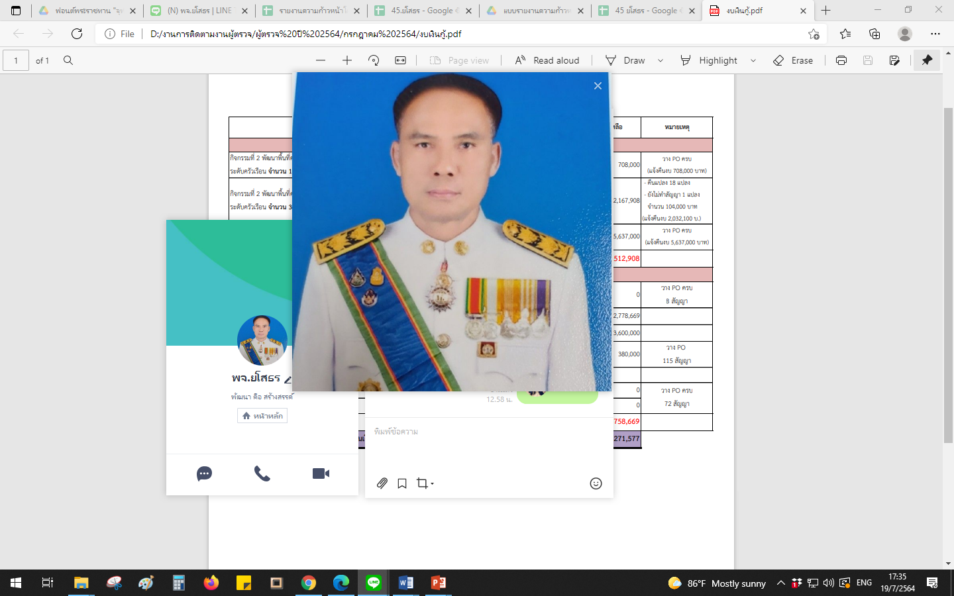
รายงานผลการดำเนินงานพัฒนาชุมชนใสสะอาด ประจำปีงบประมาณ พ.ศ. 2564
การขับเคลื่อนภารกิจกรมการพัฒนาชุมชน
เพื่อพัฒนาชุมชน สู่
ความมั่นคง มั่งคั่ง และยั่งยืน
โดย
นายพนม สิงห์สาย
พัฒนาการจังหวัดยโสธร
สำนักงานพัฒนาชุมชนจังหวัดยโสธร
21 กรกฎาคม 2564
นายสุทธิพงษ์ จุลเจริญ
อธิบดีกรมการพัฒนาชุมชน

Slide 2
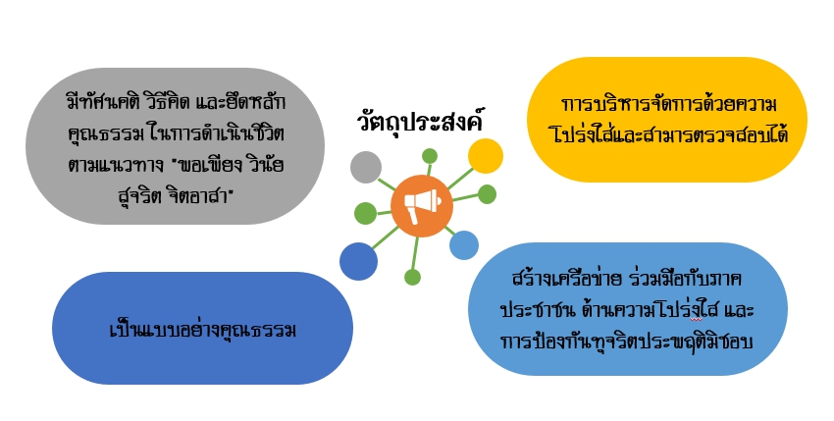
พัฒนาชุมชนใสสะอาด จังหวัดยโสธร
มิติที่ 1 ด้านบทบาทผู้บริหารและความพยายามริเริ่มของหน่วยงานในการสร้างความโปร่งใส
มิติที่ 4 ด้านการเสริมสร้างองค์กรคุณธรรม
มิติที่ 5 สภาพแวดล้อมสถานที่ทำงาน
มิติที่ 2 ด้านการเปิดเผยข้อมูล
มิติที่ 3 ด้านการมีส่วนร่วมของภาคประชาชน

Slide 3

การดำเนินงานโครงการพัฒนาชุมชนใสสะอาด จังหวัดยโสธร
มิติที่ 1 บทบาทผู้บริหาร
มิติที่ 2 การเปิดเผยข้อมูล
มิติที่ 3 การมีส่วนร่วมของภาคประชาชน
มิติที่ 4 องค์กรคุณธรรม
มิติที่ 5 การรักสิ่งแวดล้อม
พอ เพียง
ส่งเสริม
มี วินัย
องค์กรคุณธรรม
พช. ใสสะอาด จังหวัดยโสธร
สุจริต
จิต อาสา
สนับสนุน
ศาสนา@ปรัชญาเศรษฐกิจพอเพียง

Slide 4








มิติที่ 4 ด้านการเสริมสร้างองค์กรคุณธรรม
กระบวนการขับเคลื่อนมิติที่ 4
การขับเคลื่อนกิจกรรมตามคุณธรรมเป้าหมายสู่องค์กรคุณธรรม
ประกาศข้อตกลงประกาศเจตนารมณ์ที่เกี่ยวข้องที่จะพัฒนาเป็นองค์กรคุณธรรม
กำหนดคุณธรรมเป้าหมาย “ปัญหาที่อยากแก้” และ “ความดีที่อยากทำ” หลักศาสนาและปรัชญาเศรษฐกิจพอเพียง
มีการเผยแพร่ประชาสัมพันธ์รายงานผลการดำเนินงาน
ขับเคลื่อนคุณธรรมเป้าหมาย “ปัญหาที่อยากแก้”และ “ความดีที่อยากทํา”
การจับกิจกรรมประกาศยกย่องเชิดชูเกียรติบุคคลคุณธรรมเป้าหมาย
การจัดการองค์ความรู้จากการดำเนินงานเป็นองค์กรคุณธรรม
การติดตามประเมินผลและรายงานผลการดำเนินงาน
สร้างการรับรู้องค์กรคุณธรรม
การประกาศ คติประจำใจ/ “ปัญหาที่อยากแก้” และ “ความดีที่อยากทำ”
องค์กรคุณธรรม
การเสริมสร้างองค์กรคุณธรรม
บุคคลคุณธรรมต้นแบบ
จัดการความรู้/การเผยแพร่องค์ความรู้ด้านการเสริมสร้างองค์กรคุณธรรม
6
7
สำนักงานพัฒนาชุมชนจังหวัดยโสธร

Slide 5
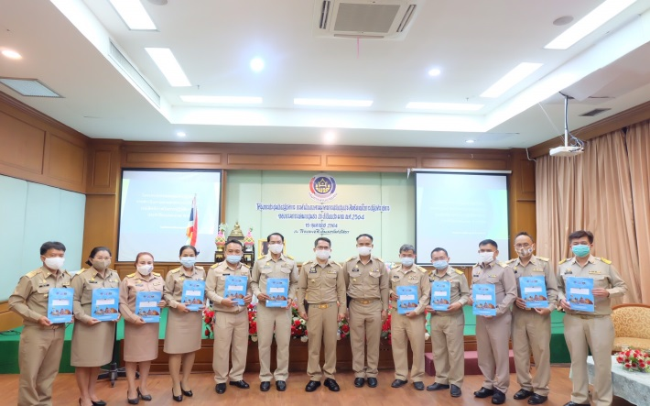
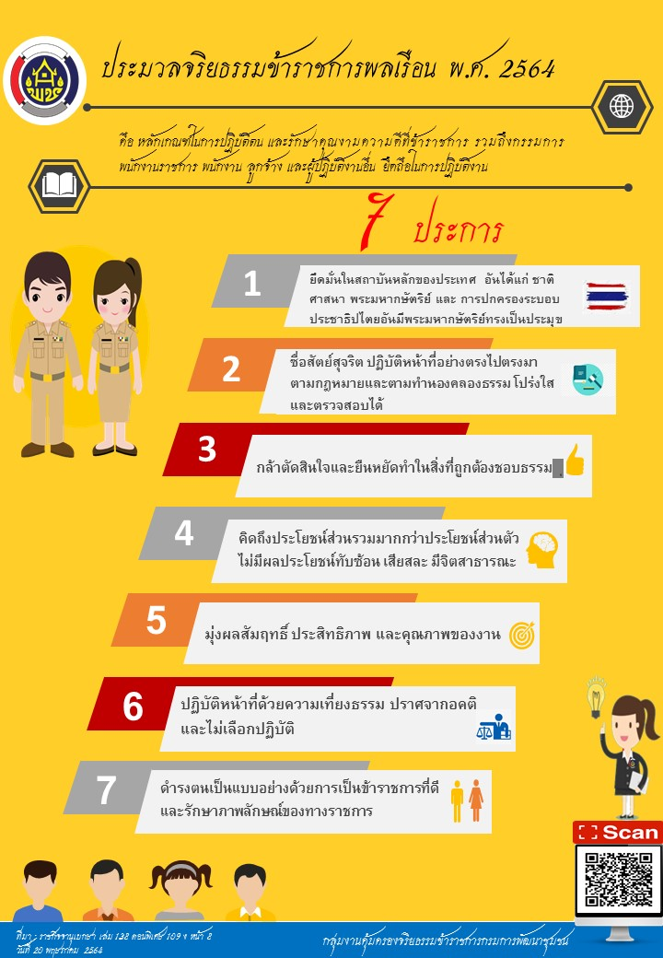
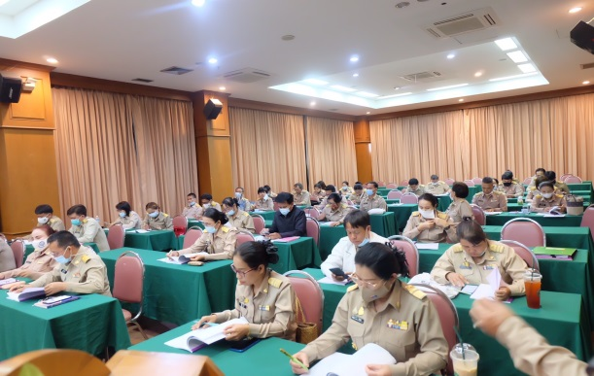
มิติที่ 4 ด้านการเสริมสร้างองค์กรคุณธรรม
การขับเคลื่อนกิจกรรมตามคุณธรรมเป้าหมายสู่องค์กรคุณธรรม
อบรมให้ความรู้ การประพฤติปฏิบัติตนของข้าราชการในสังกัดสำนักงานพัฒนาชุมชนจังหวัดยโสธร ตามประมวลจริยธรรมข้าราชการพลเรือน พ.ศ 2564 บรรยายโดย นายพนม สิงห์สาย พัฒนาการจังหวัดยโสธร
8 มิถุนายน 2564
ณ ห้องประชุมสีเงิน องค์การบริหารส่วนจังหวัดยโสธร
สำนักงานพัฒนาชุมชนจังหวัดยโสธร

Slide 6
มิติที่ 4 ด้านการเสริมสร้างองค์กรคุณธรรม
องค์ประกอบของคุณธรรมเป้าหมายตามโครงการเสริมสร้างองค์กรคุณธรรม
ที่ | องค์ประกอบของคุณธรรมเป้าหมาย | คุณธรรรมที่พึงประสงค์ | หมายเหตุ
1 | พอเพียง | 1. มีความพอประมาณ พอควร พอดี พออยู่ พอกิน 2. ไม่โลภ ไม่เบียดเบียนผู้อื่น สังคม และสิ่งแวดล้อม 3. มีภูมิคุ้มกันที่ดี รู้เท่าทันการเปลี่ยนแปลง 4. มีความสงบ
2 | วินัย | 1. รับผิดชอบและปฏิบัติหน้าที่ตนตามหน้าที่ของพลเมืองดี 2. ปฏิบัติตนตามกติกาขององค์กรและที่สังคมกำหนด 3. ปฏิบัติตามกฎกติกา จริยธรรม จรรยาบรรณของวิชาชีพ 4. เคารพต่อกฎหมาย
3 | สุจริต | 1. ชื่อตรง ชื่อสัตย์ ยึดมั่น ยืนหยัด ในการรักษาความจริง ความถูกต้อง ความเป็นธรรม 2. ไม่สนับสนุน ไม่ร่วมมือ ไม่ยินยอม และต่อต้านการทุจริต ด้วยความกล้าหาญ 3. ใช้ดุลยพินิจที่ถูกต้องในการปฏิบัติต่อบุคคลอื่นอย่างเที่ยงธรรม ไม่เลือกปฏิบัติ 4. ขับเคลื่อนสังคมสู่ความดีงามและมีธรรมาภิบาล ด้วยการพูด การกระทำ และการปฏิบัติ
4 | จิตอาสา | 1. มีจิตใจ และลงมือทำ ด้วยความรัก ความสามัคคี เพื่อประโยชน์ของผู้อื่น ของสังคม ของประเทศชาติและสิ่งแวดล้อม 2. ทำความดีเพื่อความดีเอื้ออาทรต่อคน/สังคม โดยไม่หวังผลตอบแทน 3. กตัญญูรู้คุณต่อแผ่นดินที่เกิดและผู้มีพระคุณ 4. ไม่นิ่งดูดายต่อการช่วยเหลือสังคมและผู้คน จนเป็นนิสัย
5 | การนำหลักศาสนาและหลักปรัชญาของเศรษฐกิจพอเพียง | 1. การดำเนินชีวิตด้วยความพอดีที่ไม่น้อยเกินไป และไม่มากเกินไป โดยไม่เบียดเบียนตนเอง และผู้อื่น 2. การตัดสินใจเกี่ยวกับการดำเนินชีวิตหรือการปฏิบัติราชการ จะต้องเป็นไปอย่างมีเหตุผล โดยพิจารณาจากเหตุปัจจัยที่เกี่ยวข้องอย่างรอบคอบ 3. การเตรียมตัวให้พร้อมรับผลกระทบ และการเปลี่ยนแปลงด้านต่าง ๆ ทั้งการดำเนินชีวิตและการทำงาน 4. การปฏิบัติราชการด้วยความรู้คู่คุณธรรม
สำนักงานพัฒนาชุมชนจังหวัดยโสธร

Slide 7
มิติที่ 4 ด้านการเสริมสร้างองค์กรคุณธรรม
ประกาศเจตนารมณ์บุคลากร ของสำนักงานพัฒนาชุมชนจังหวัดยโสธร ประจำปีงบประมาณ พ.ศ. 2564 รวมทั้งหมด 74 คน
ที่ | ชื่อ - สกุล | อายุ | ตำแหน่ง | การศึกษา | สังกัด | คติประจำใจ | ปัญหาที่อยากแก้ | ความดีทีอยากทำ
1 | นายพนม สิงห์สาย | 58 | พัฒนาการจังหวัด | ปริญญาโท | กลุ่มงานประสานฯ | จงซื่อสัตย์ต่อหน้าที่ และทำหน้าที่ให้ดีที่สุด | การปรับตัวและครองตนให้เข้ากับสถานการณ์ในปัจจุบัน | การปรับตัวและครองตนให้เข้ากับสถานการณ์ในปัจจุบัน
2 | นายสุรชัย แดนพิบูลย์ | 56 | ผู้อำนวยการกลุ่มงาน | ปริญญาตรี | กลุ่มงานสารสนเทศฯ | ความสำเร็จไม่ใช่กุญแจแห่งความสุข แต่ความสุขต่างหากที่เป็นกุญแจสู่ความสำเร็จ | การบริหารจัดการองค์กร | แนะนำคำสอนที่ดี มีคุณค่า
3 | นายยุทธพงษ์ แสงไกร | 57 | ผู้อำนวยการกลุ่มงาน | ปริญญาตรี | กลุ่มงานส่งเสริมฯ | การเดินทางหมื่นลี้ เริ่มต้นที่ก้าวแรก | การเสริมสร้างพลังองค์กร | เชิดชูบุคลากรที่มีความขยัน อดทน เสียสละ ใฝ่รู้ ปฏิบัติตนสม่ำเสมอ
4 | นายบรรลือ พลับพลึง | 55 | ผู้อำนวยการกลุ่มงาน | ปริญญาโท | กลุ่มงานยุทธศาสตร์ฯ | ใจซื่อสัตย์ต่องค์กรรับผิดชอบต่อหน้าที่และรักษาผลประโยชน์ขององค์กร ไม่นำความลับขององค์กรไปเปิดเผย | ความสามัคคีคนในองค์กร | ทำความสำเร็จเพื่อองค์กรและทีมงาน
5 | นางฐิตินันท์ บุญคำ | 53 | ผู้อำนวยการกลุ่มงาน | ปริญญาตรี | กลุ่มงานประสานฯ | ความพยามยาม ย่อมนำมาซึ่งความสำเร็จ | การนำหลักปรัชญาเศรษฐกิจพอเพียง มาส่งเสริมวัฒนธรรมองค์กร | การเสริมสร้างคุณธรรม จริยธรรม ของข้าราชการ
......
74
สำนักงานพัฒนาชุมชนจังหวัดยโสธร

Slide 8
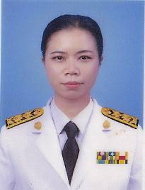
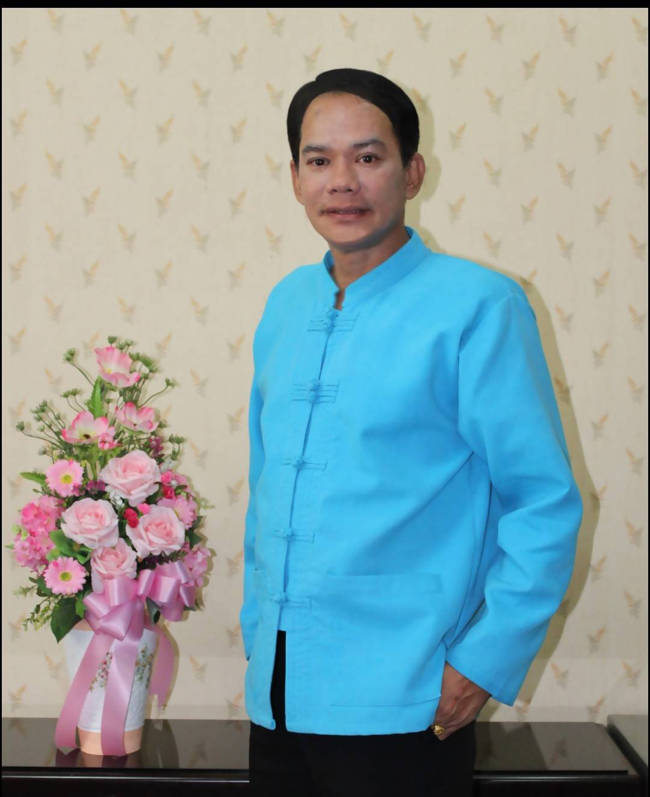
มิติที่ 4 ด้านการเสริมสร้างองค์กรคุณธรรม
โครงการข้าราชการต้นแบบด้านจริยธรรม The icon สำนักงานพัฒนาชุมชนจังหวัดยโสธรได้ประชาสัมพันธ์การคัดเลือกเป็นข้าราชการต้นแบบจริยธรรม The icon และในที่ประชุมผู้บริหารสำนักงานพัฒนาชุมชนจังหวัดยโสธร ครั้งที่ 5/2564 ในวันพุธที่ 12 พฤษภาคม 2564 จังหวัดยโสธรได้พิจารณาคัดเลือกข้าราชการต้นแบบด้านจริยธรรม The icon จำนวน 2 ราย ดังนี้
ข้าราชการต้นแบบด้านจริยธรรม The icon จังหวัดยโสธร
นายบรรลือ พลับพลึง ตำแหน่งผู้อำนวยการกลุ่มงานยุทธศาสตร์การพัฒนาชุมชน สังกัดกลุ่มงานยุทธศาสตร์การพัฒนาชุมชน
นางสาวราตรี นครราช ตำแหน่งนักวิชาการพัฒนาชุมชนชำนาญการ สังกัดกลุ่มงานยุทธศาสตร์การพัฒนาชุมชน
สำนักงานพัฒนาชุมชนจังหวัดยโสธร

Slide 9

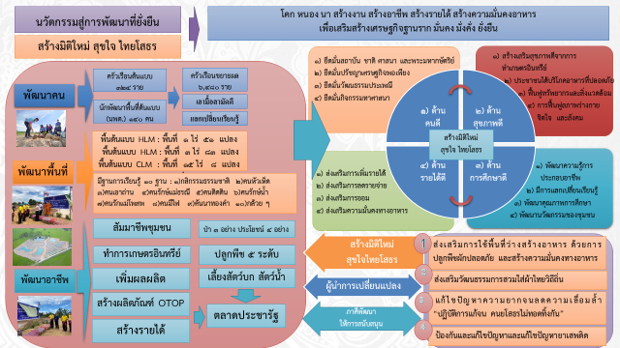
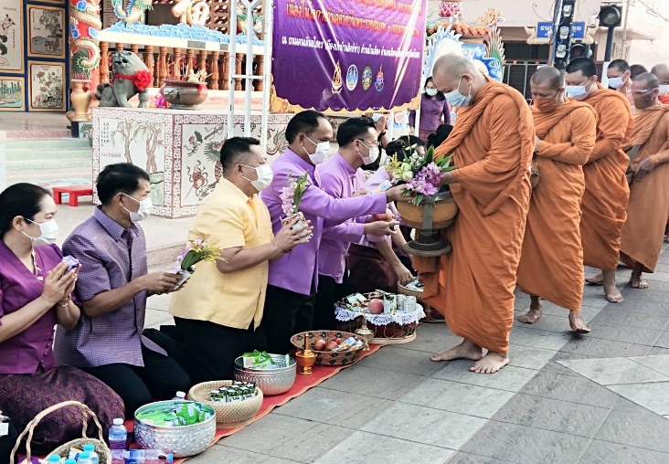
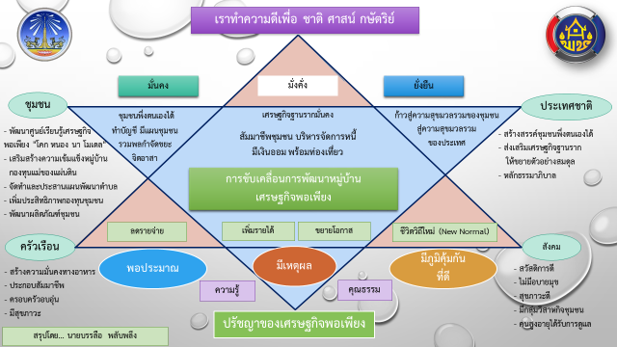
มิติที่ 4 ด้านการเสริมสร้างองค์กรคุณธรรม
จัดทำสื่อนำเสนอ 23 หลักการทรงงาน พระบาทสมเด็จพระเจ้าอยู่หัวในหลวง รัชกาลที่ 9
นวัตกรรมสู่การพัฒนาที่ยั่งยืน
จัดการความรู้/
การเผยแพร่ องค์ความรู้ ด้านการเสริมสร้างองค์กรคุณธรรม
การขับเคลื่อนการพัฒนาหมู่บ้านเศรษฐกิจพอเพียง
สำนักงานพัฒนาชุมชนจังหวัดยโสธร

Slide 10


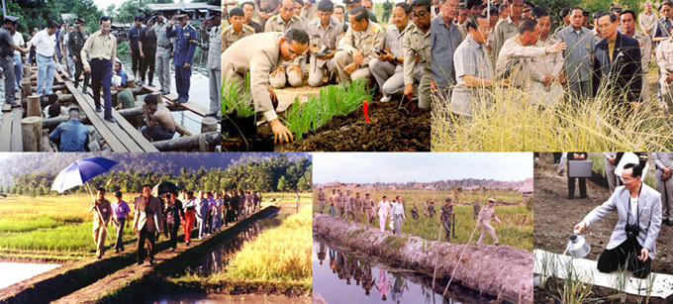

23 หลักการทรงงาน พระบาทสมเด็จพระเจ้าอยู่หัว
ในหลวง รัชกาลที่ 9
นำเสนอโดย
นายพนม สิงห์สาย พัฒนาการจังหวัดยโสธร
สำนักงานพัฒนาชุมชนจังหวัดยโสธร
กรมการพัฒนาชุมชน กระทรวงมหาดไทย
Notes:
I

Slide 11
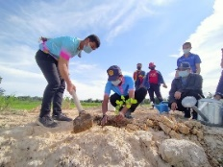
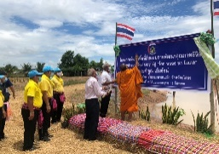
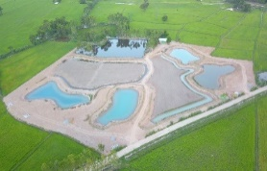
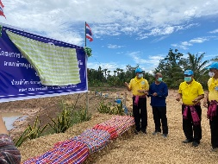
นวัตกรรมสู่การพัฒนาที่ยั่งยืน
โคก หนอง นา สร้างงาน สร้างอาชีพ สร้างรายได้ สร้างความมั่นคงอาหาร เพื่อเสริมสร้างเศรษฐกิจฐานราก มั่นคง มั่งคั่ง ยั่งยืน
สร้างมิติใหม่ สุขใจ ไทยโสธร
1) ยึดมั่นสถาบัน ชาติ ศาสนา และพระมหากษัตริย์ 2) ยึดมั่นปรัชญาเศรษฐกิจพอเพียง 3) ยึดมั่นวัฒนธรรมประเพณี 4) ยึดมั่นกิจกรรมทาศาสนา
1) สร้างเสริมสุขภาพดีจากการ ทำเกษตรอินทรีย์ 2) ประชาชนได้บริโภคอาหารที่ปลอดภัย 3) ฟื้นฟูทรัพยากรและสิ่งแวดล้อม 4) การฟื้นฟูสภาพร่างกาย จิตใจ และสังคม
1) ด้าน คนดี
2) ด้านสุขภาพดี
3) ด้านการศึกษาดี
4) ด้านรายได้ดี
ครัวเรือนต้นแบบ 324 ราย
ครัวเรือนขยายผล 6,480 ราย
พัฒนาคน
นักพัฒนาพื้นที่ต้นแบบ (นพต.) 140 คน
เอามื้อสามัคคี
แลกเปลี่ยนเรียนรู้
พื้นต้นแบบ HLM : พื้นที่ 1 ไร่ 51 แปลง พื้นต้นแบบ HLM : พื้นที่ 3 ไร่ 83 แปลง พื้นต้นแบบ CLM : พื้นที่ 15 ไร่ 8 แปลง รวม 324 แปลง
สร้างมิติใหม่ สุขใจ ไทยโสธร
พัฒนาพื้นที่
1) พัฒนาความรู้การ ประกอบอาชีพ 2) มีการแลกเปลี่ยนเรียนรู้ 3) พัฒนาคุณภาพการศึกษา
4) พัฒนานวัฒกรรมของชุมชน
1) ส่งเสริมการเพิ่มรายได้ 2) ส่งเสริมการลดรายจ่าย 3) ส่งเสริมการออม 4) ส่งเสริมความมั่นคงทางอาหาร
มีฐานการเรียนรู้ 10 ฐาน : 1)กสิกรรมธรรมชาติ 2)คนหัวเห็ด 3)คนเอาถ่าน 4)คนรักษ์แม่ธรณี 5)คนติดดิน 6)คนรักษ์น้ำ 7)คนรักแม่โพสพ 8)คนมีไฟ 9)คันนาทองคำ 10)กล้วย ๆ
สัมมาชีพชุมชน
ป่า 3 อย่าง ประโยชน์ 4 อย่าง
1
สร้างมิติใหม่ สุขใจไทยโสธร
ส่งเสริมการใช้พื้นที่ว่างสร้างอาหาร ด้วยการ ปลูกพืชผักปลอดภัย และสร้างความมั่นคงทางอาหาร
ทำการเกษตรอินทรีย์
ปลูกพืช 5 ระดับ
พัฒนาอาชีพ
เพิ่มผลผลิต
เลี้ยงสัตว์บก สัตว์น้ำ
2
ผู้นำการเปลี่ยนแปลง
ส่งเสริมวัฒนธรรมการสวมใส่ผ้าไทยวิถีถิ่น
สร้างผลิตภัณฑ์ OTOP
3
แก้ไขปัญหาความยากจนลดความเลื่อมล้ำ “ปฏิบัติการแก้จน คนยโสธรไม่ทอดทิ้งกัน”
ตลาดประชารัฐ
ภาคีพัฒนา ให้การสนับสนุน
สร้างรายได้
4
ป้องกันและแก้ไขปัญหาและแก้ไขปัญหายาเสพติด

Slide 12
เราทำความดีเพื่อ ชาติ ศาสน์ กษัตริย์
มั่นคง
มั่งคั่ง
ยั่งยืน
ชุมชน
ประเทศชาติ
ชุมชนพึ่งตนเองได้
เศรษฐกิจฐานรากมั่นคง
ก้าวสู่ความสุขมวลรวมของชุมชน สู่ความสุขมวลรวม ของประเทศ
- พัฒนาศูนย์เรียนรู้เศรษฐกิจ พอเพียง "โคก หนอง นา โมเดล" - เสริมสร้างความเข้มแข็งหมู่บ้าน กองทุนแม่ของแผ่นดิน - จัดทำและประสานแผนพัฒนาตำบล - เพิ่มประสิทธิภาพกองทุนชุมชน
- พัฒนาผลิตภัณฑ์ชุมชน
ทำบัญชี มีแผนชุมชน รวมพลกำจัดขยะ จิตอาสา
สัมมาชีพชุมชน บริหารจัดการหนี้ มีเงินออม พร้อมท่องเที่ยว
- สร้างสรรค์ชุมชนพึ่งตนเองได้ - ส่งเสริมเศรษฐกิจฐานราก ให้ขยายตัวอย่างสมดุล - หลักธรรมาภิบาล
การขับเคลื่อนการพัฒนาหมู่บ้าน เศรษฐกิจพอเพียง
ลดรายจ่าย
เพิ่มรายได้
ขยายโอกาส
ชีวิตวิถีใหม่ (New Normal)
ครัวเรือน
สังคม
พอประมาณ
มีเหตุผล
มีภูมิคุ้มกัน ที่ดี
- สร้างความมั่นคงทางอาหาร - ประกอบสัมมาชีพ - ครอบครัวอบอุ่น - มีสุขภาวะ
- สวัสดิการดี - ไม่มีอบายมุข - สุขภาวะดี - มีกลุ่มวิสาหกิจชุมชน - คนสูงอายุได้รับการดูแล
ความรู้
คุณธรรม
ปรัชญาของเศรษฐกิจพอเพียง
สรุปโดย... นายบรรลือ พลับพลึง
Notes:
I

Slide 13
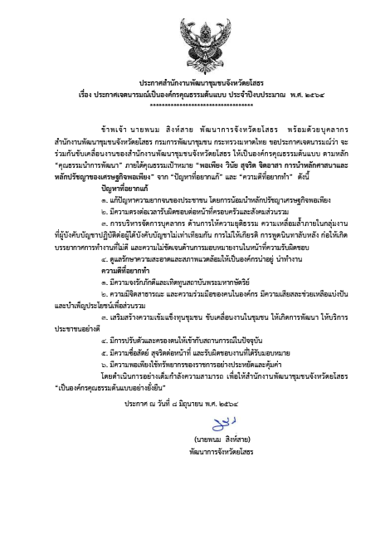
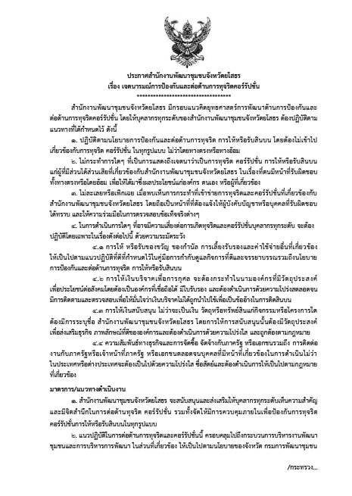
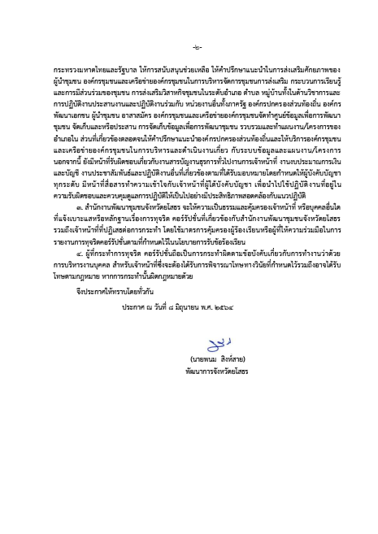
มิติที่ 4 ด้านการเสริมสร้างองค์กรคุณธรรม
ประกาศเจตนารมณ์เป็นองค์กรคุณธรรมต้นแบบ ประจำปีงบประมาณ พ.ศ. 2564
ประกาศเจตนารมณ์การป้องกันและต่อต้านการทุจริตคอร์รัปชั่นประจำปีงบประมาณ พ.ศ. 2564
สำนักงานพัฒนาชุมชนจังหวัดยโสธร

Slide 14
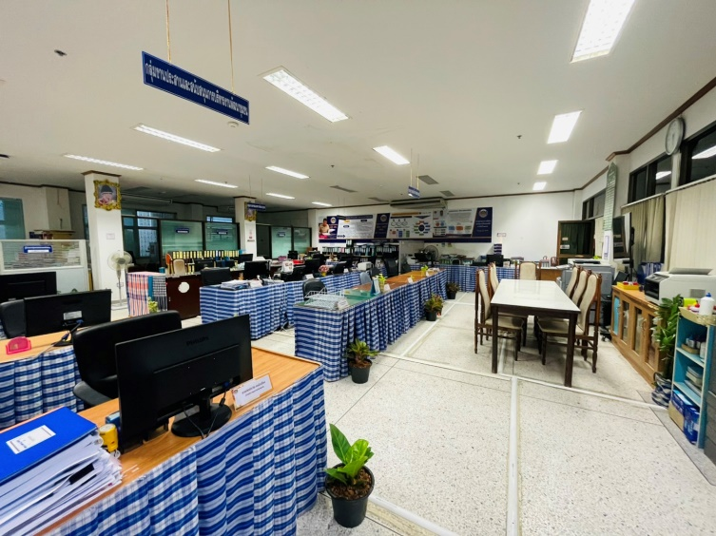
มิติที่ 5 การรักษาสิ่งแวดล้อมในสถานที่ทำงาน
มีมาตรการและกิจกรรมมีการรักษาสิ่งแวดล้อมในสถานที่ทำงาน
ซึ่งประกอบด้วยการจัดสถานที่ทำงานให้เป็นระเบียบเรียบร้อย ปลอดภัย ก่อให้เกิดสภาพการทำงานที่ดี นำไปสู่การเพิ่มผลผลิต และจะช่วยสร้างสภาพแวดล้อมที่ดีในที่ทำงานให้เกิดบรรยากาศที่น่าทำงาน เกิดความสะอาดเรียบร้อยในหน่วยงาน ถูกสุขลักษณะ ทำให้ข้าราชการสามารถใช้ศักยภาพของตนเองได้อย่างเต็มความสามารถ สร้างทัศนคติที่ดีของข้าราชการต่อหน่วยงาน เกิดความร่วมมือ ร่วมใจ และข้าราชการจะมีระเบียบวินัยมากขึ้นและรักหน่วยงาน โดยใช้หลักการจัดกิจกรรม ๕ ส
สำนักงานพัฒนาชุมชนจังหวัดยโสธร

Slide 15
มิติที่ 5 ด้านการรักษาสิ่งแวดล้อมในสถานที่ทำงาน
สะสาง
สะดวก
สะอาด
สุขลักษณะ
สร้างนิสัย
ผู้บริหารมีนโยบาย มาตรการจัดกิจกรรม/มีการแต่งตั้งคณะทำงานด้านการรักษาสิ่งแวดล้อมในสถานที่ทำงาน
ระดับที่ 1 (2 คะแนน)
เกณฑ์ การประเมิน
มีมาตรการและแผนปฏิบัติการต้านการรักษาสิ่งแวดล้อมในสถานที่ทำงาน ด้วยการจัดกิจกรรม ๕ ส
ระดับที่ 2 (4 คะแนน)
พช. ใสสะอาด จังหวัดยโสธร
ได้แจ้งมาตรการและแผนปฏิบัติการต้านการรักษาสิ่งแวดล้อมให้บุคลากรทราบอย่างทั่วถึง
บุคลากรปฏิบัติตามมาตรการ/แผนปฏิบัติการ บุคลากรปฏิบัติตามมาตรการ ๕ ส อย่างเคร่งครัด
ระดับที่ 3 (6 คะแนน)
ระดับที่ 4 (8 คะแนน)
รณรงค์ส่งเสริมการใช้ถุงผ้า ทั้งในหน่วยงานและภาคีเครือข่าย งดใช้โฟมบรรจุอาหาร โดยใช้ตะกร้า ถุงผ้า ปิ่นโต ภาชนะหรือบรรจุภัณฑ์ ที่เป็นมิตรกับสิ่งแวดล้อม
ระดับที่ 5 (10 คะแนน)
มีการประเมินผลและรายงานการตำเนินงานตามมาตรการและแผนปฏิบัติการรักษาสิ่งแวดล้อม

Slide 16






หัวใจ 5 ส
สะสาง
➢ มั่นใจว่ามีแต่ของที่จำเป็นเท่านั้น
สะดวก
➢ มีที่สำหรับของทุกสิ่งและของทุกสิ่งอยู่ในที่ของมัน
สะอาด
➢ การทำความสะอาด คือ การตรวจสอบ
สุขลักษณะ
➢ กำหนดมาตรฐานและปรับปรุงให้ดีขึ้น
สร้างนิสัย
➢ การมีทัศนคติที่ดี เพื่อการทำงานเป็นทีม
สำนักงานพัฒนาชุมชนจังหวัดยโสธร

Slide 17
กำหนดมาตรการที่ข้าราชการและเจ้าหน้าที่ต้องปฏิบัติ
คือ การสร้างนิสัยในการมีจิตสำนึก ทัศนคติที่ดีในการปฏิบัติงานตามระเบียบและข้อบังคับอย่างเคร่งครัด รวมทั้ง
อบรมให้ปรับปรุงสถานที่ทำงาน
1. วัดประสิทธิผลการทำ 5 ส
2. เปรียบเทียบภาพก่อนทำ-หลังทำ 5 ส
สะสาง
สร้างนิสัย
๕ ส.
๕ ส.
คือ การแยกของที่จำเป็นออกจากของที่
ไม่จำเป็น และขจัดของที่ไม่จำเป็นออกไป โดยกำหนด
ขั้นตอนไว้ 3 ขั้นตอน
1. สำรวจ
2. แยก 3. ขจัด
สุขลักษณะ
๕ ส.
1. ไม่มีสิ่งของไม่จำเป็นอยู่ในพื้นที่
2. ไม่มีสภาพ รกรุงรัง
3. ไม่มีสิ่งสกปรกตกค้าง
สะดวก
คือ การจัดวางหรือจัดเก็บสิ่งของต่างๆ ในสถานที่ทำงานอย่างเป็นระบบ เพื่อความสะดวกปลอดภัย และคงไว้ซึ่งคุณภาพ ประสิทธิภาพในการทำงานโดยกำหนด ขั้นตอนไว้ 4 ขั้นตอน ประกอบด้วย 1. กำหนดของที่จำเป็น
2. แบ่งหมวดหมู่
3. จัดเก็บให้เป็นระบบมีระเบียบ
4. บ่อยอยู่ใกล้ นานๆใช้อยู่ไกล
สะอาด
๕ ส.
๕ ส.
คือ การทำความสะอาด(ปัด กวาด เช็ด ถู) เครื่องมือ เครื่องจักร อุปกรณ์ สถานที่และใช้ เป็นการตรวจสอบและบำรุงรักษาไปด้วย โดยกำหนดขั้นตอนไว้ 4 ขั้นตอน ประกอบด้วย
1. กำหนดพื้นที่รับผิดชอบ
2. ขจัดต้นเหตุของความสกปรก
3. ทำความสะอาดแม้แต่จุดเล็กๆ
4. ปัด กวาด เช็ด ถู พื้นให้สะอาด

Slide 18




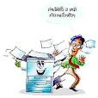

มาตรการและแนวทางการประหยัดพลังงานไฟฟ้า
มาตรการใช้เครื่องปรับอากาศ
๑) ตั้งอุณหภูมิไว้ที่ ๒๕ องศาเซลเซียส
๒) การเปิด-ปิดเครื่องปรับอากาศ
- เวลา 10.00 - 11.30 น. และ 13.00 - 16.00 น.
๓) การบำรุงรักษาเครื่องปรับอากาศ
- ทำความสะอาดแผ่นกรองอากาศ 6 เดือน/ครั้ง
- คอยล์ทำความเย็น 1 ปี/ครั้ง
๔) การลดภาระการทำงานเครื่องปรับอากาศ
- ไม่วางสิ่งของขวางทางเข้า-ออก ชุดระบายน้ำ
- เปิด-ปิด ประตูเข้าออกห้องที่มีเครื่องปรับอากาศเท่าที่จำเป็น
๕ ส.
๕ ส.
มาตรการใช้ไฟฟ้าและแสงสว่าง
๑) ให้ใช้อุปกรณ์ไฟฟ้าแบบประหยัดพลังงานตามมาตรฐาน
อุปกรณ์ไฟฟ้าประสิทธิภาพสูง
๒) เปิด-ปิด ไฟฟ้าแสงสว่างเท่าที่จำเป็น
๓) กำหนดให้มีผู้รับผิดชอบในการเปิดปิด ไฟฟ้าแสงสว่างของกลุ่มงาน/งาน
๔) ถอดหลอดไฟฟ้าและแสงสว่างในบางจุดที่ไม่จำเป็น
หรือบริเวณที่มีแสงสว่างมากเกินความจำเป็น
การใช้อุปกรณ์สำนักงาน
๑) คอมพิวเตอร์
- ปิดเครื่องเมื่อไม่มีการใช้งานภายใน 30 นาที
- ตั้งโปรแกรมให้คอมพิวเตอร์พักจอภาพเมื่อมีมีการใช้งาน ภายใน 20 นาที
- ปิดเครื่องคอมพิวเตอร์ และถอดปลั๊กเมื่อเลิกใช้งาน
- ปิดเครื่องพิมพ์ผล (Printer) เมื่อเลิกใช้งาน
๒) เครื่องถ่ายเอกสาร
- กดปุ่มพักเครื่องถ่ายเอกสาร (Stand by Mode) เมื่อใช้งานเสร็จ
- ถ่ายเอกสารเฉพาะงานเอกสารที่จำเป็นต่อการปฏิบัติงาน
- ให้ตรวจทานเอกสารให้ถูกต้องก่อนถ่ายเอกสาร
- ถอดปลั๊กทุกครั้งเมื่อปิดเครื่องถ่ายเอกสาร
๓) เครื่องทำน้ำร้อน-น้ำเย็น
- ถอดปลั๊กเครื่องทำน้ำร้อน-น้ำเย็น ทุกครั้งหลังเลิกงาน
และนอกเวลา ราชการการใช้อุปกรณ์สำนักงาน
การใช้รถยนต์
1) การอนุญาตใช้รถยนต์ ให้ใช้เพื่อกิจการอันเป็นส่วนรวม
เพื่อประโยชน์ของทางราชการอย่างจำเป็น หรือเหมาะสม
โดยมุ่งหมายเรื่องราชการเป็นสำคัญ
2) ควบคุมการใช้น้ำมันเชื้อเพลิงอย่างประหยัด เติมน้ำมันให้ถูกชนิด
และสอดคล้องกับระยะทาง
๓) ควรวางแผนการเดินทาง เพื่อหลีกเลี่ยงเส้นทางจราจรติดขัด
๔) ขับรถด้วยอัตราความเร็วตามที่กฎหมายกำหนด
๕) ใช้เกียร์ให้สัมพันธ์กับความเร็วของเครื่องยนต์
๖) เปิดเครื่องปรับอากาศตามความจำเป็น
๕ ส.

Slide 19
แผนผังรับผิดชอบพื้นที่กิจกรรม 5 ส ของสำนักงานพัฒนาชุมชนจังหวัดยโสธร
ประตู 1
ประตู 1
โต๊ะประชุม
จิรานันท์
ศิรินภา
โซนรับผิดชอบ 5 ส.
กิตติกวิน
ไพลิน
กลุ่มงานส่งเสริมฯ
ศิริรัตน์
วัชราภร
พลอย
ณัฐวรัน
กลุ่มงานสารสนเทศฯ
วินัย
13.50 ม.
อดิศักดิ์
ยุทธนคร
วัชราภรณ์
บุณญ์พัตรา
จารุวรรณ
กลุ่มงานประสานฯ
ราตรี
ลลิตา
กลุ่มงานยุทธศาสตร์ฯ
อารยา
วิลาสินี
สวัสดิ์
แม่บ้าน
ประตู
ประตู
ผอ.กง.สารสนเทศ
ผอ.กง.ยุทธศาสตร์
ผอ.กง.ส่งเสริม
ผอ.กง.ประสาน
นวพล
ห้องพัสดุ
สลักจิต
ประตู
12 เมตร
พจ.
พื้นที่ทั้งหมด 227.25 ตร.ม.
ห้องประชุม

Slide 20

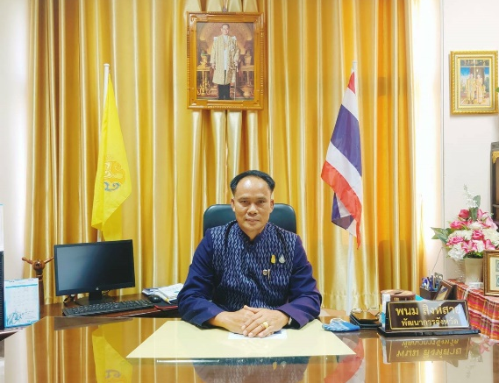
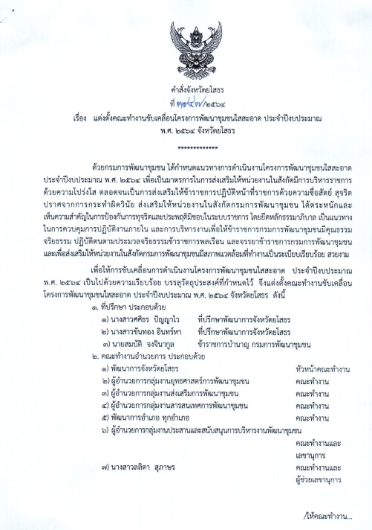
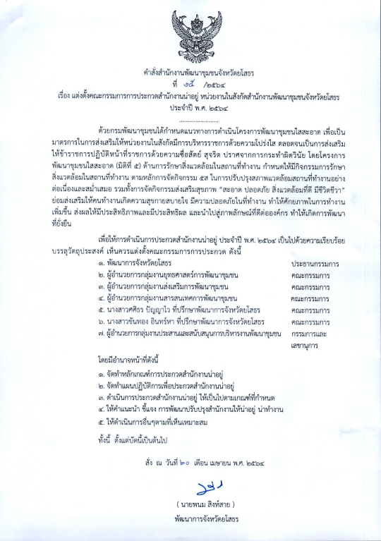
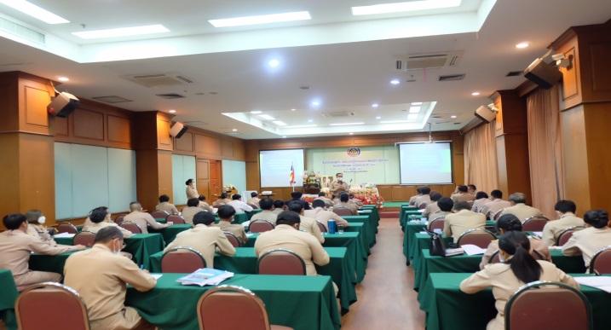

เกณฑ์การประเมิน
ผู้บริหารมีนโยบาย มาตรการในการจัดกิจกรรมด้านการรักษาสิ่งแวดล้อมในสถานที่ทำงาน โดยมอบหมายพื้นที่รับชอบของแต่ละกลุ่มงานและบุคคล
☞ มีการแต่งตั้งคณะทำงานด้านการรักษาสิ่งแวดล้อมในสถานที่ทำงาน และการจัดประกวดสำนักงานน่าอยู่
สำนักงานพัฒนาชุมชนจังหวัดยโสธร

Slide 21

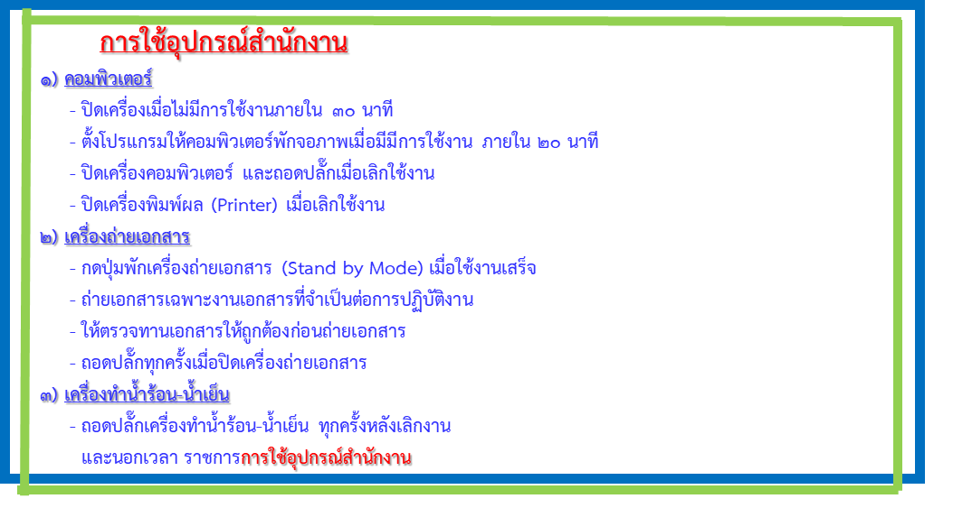
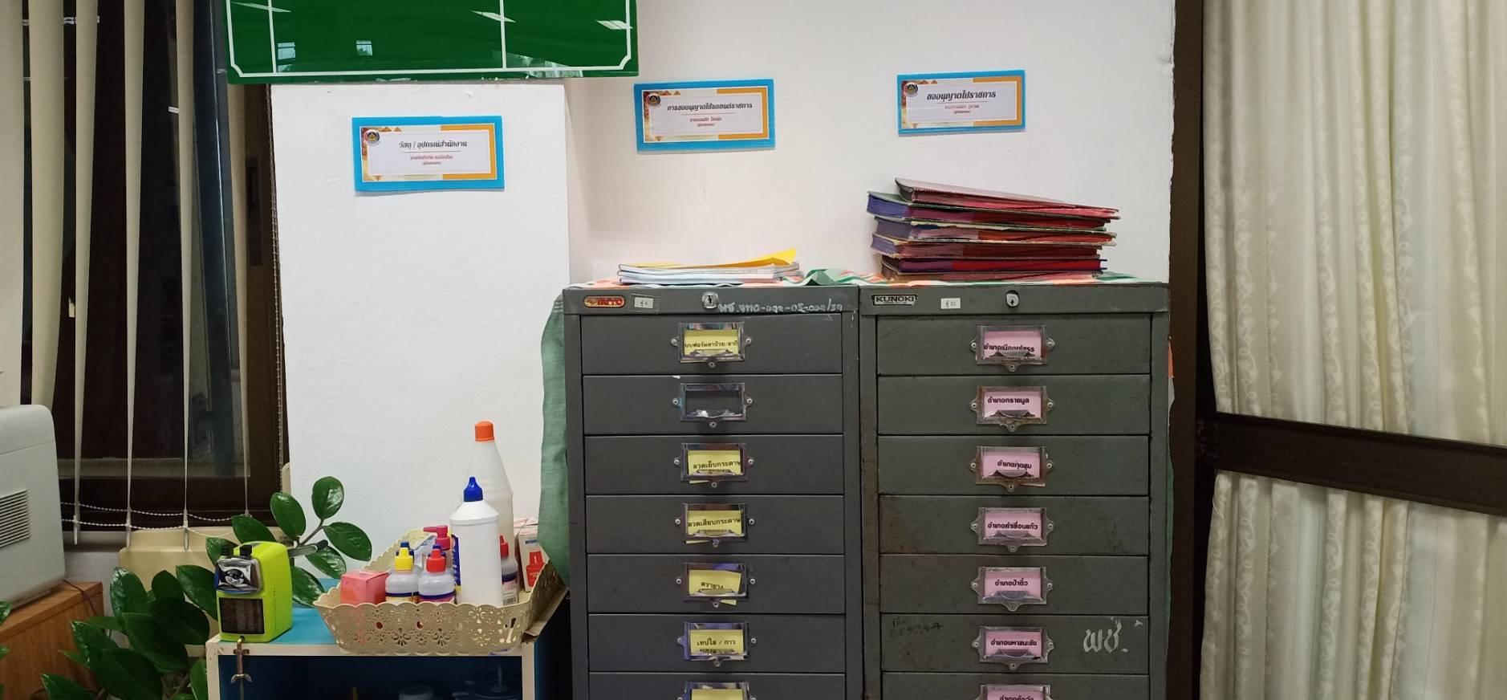
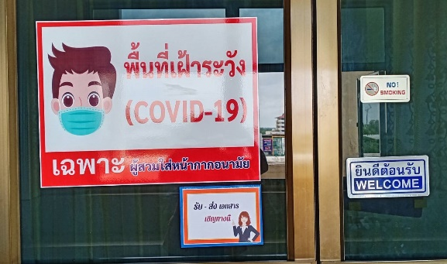
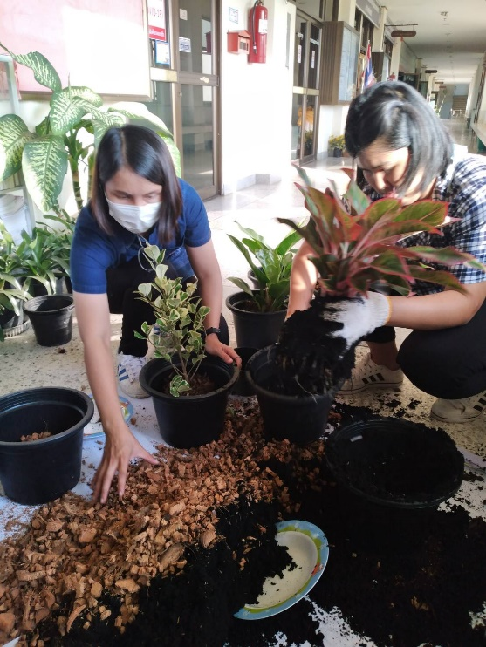
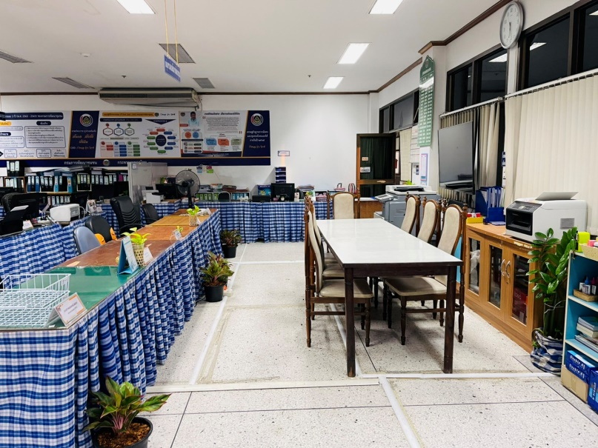
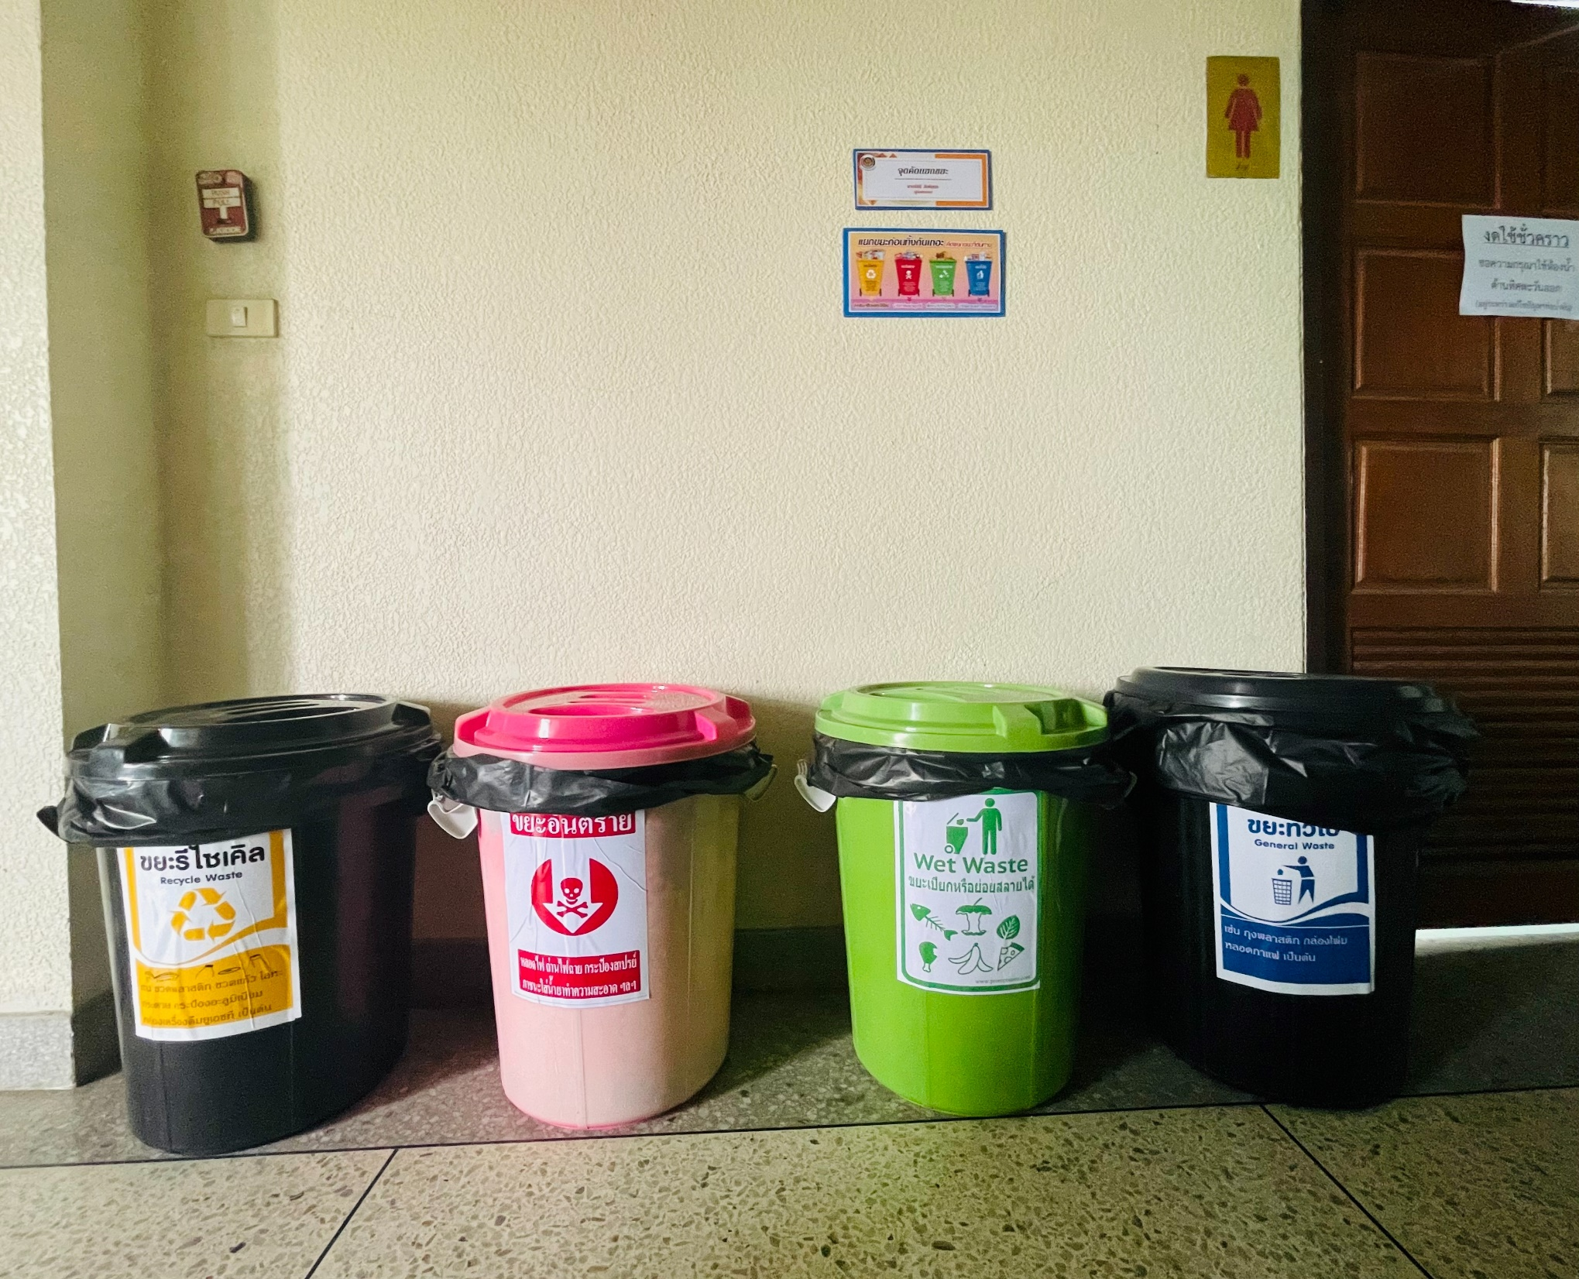
เกณฑ์การประเมิน
มีมาตรการและแผนปฏิบัติการด้านการรักษาสิ่งแวดล้อมในสถานที่ทำงาน ประกอบด้วย
การจัดกิจกรรม ๕ ส
และการลดและ คัดแยกขยะมูลฝอย ในหน่วยงาน
- มีการจัดเก็บเอกสาร วัสดุต่างๆ ถูกต้องตามตำแหน่งที่กำหนด
สำนักงานพัฒนาชุมชนจังหวัดยโสธร

Slide 22

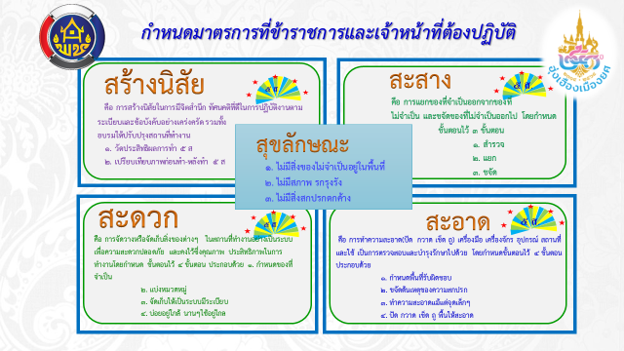
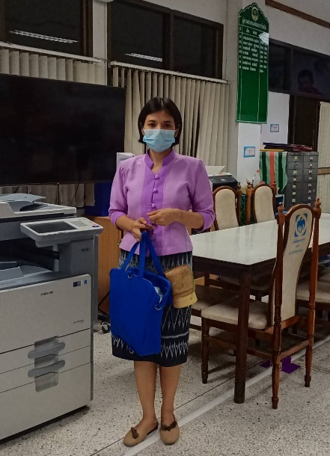
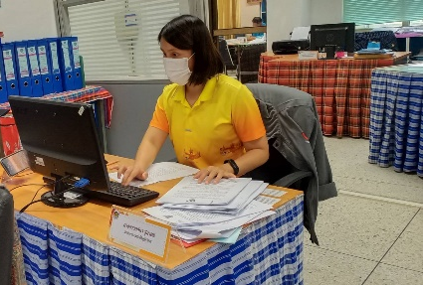
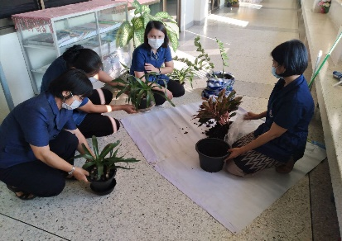
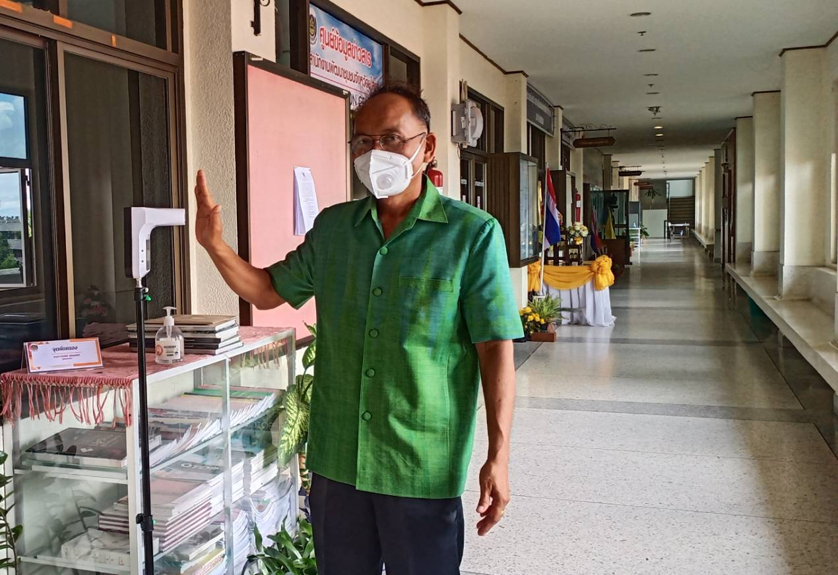
เกณฑ์การประเมิน
☞ ได้แจ้งมาตรการและแผนปฏิบัติการต้านการรักษาสิ่งแวดล้อมให้บุคลากร ในสังกัดทราบอย่างทั่วถึง
มีกิจกรรมรณรงค์ให้บุคลากรปฏิบัติตามมาตรการ และแผนปฏิบัติการ
☞ บุคลากรปฏิบัติตามมาตรการ ๕ ส อย่างเคร่งครัด ครบทุกกิจกรรม : สะสาง สะดวก
สะอาด สุขลักษณะ สร้างนิสัย
สำนักงานพัฒนาชุมชนจังหวัดยโสธร

Slide 23
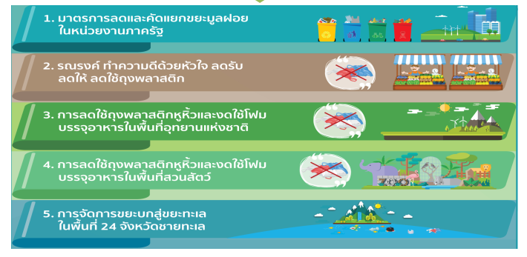
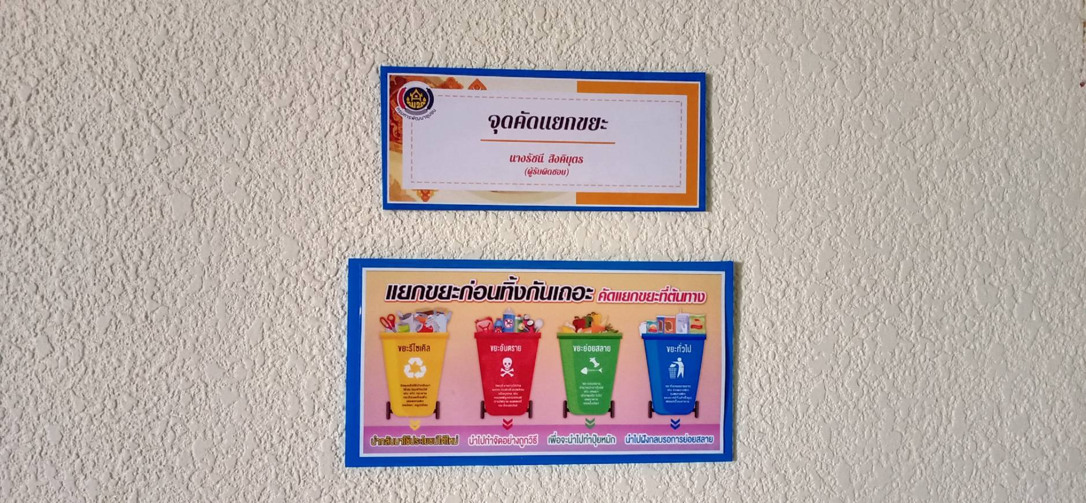
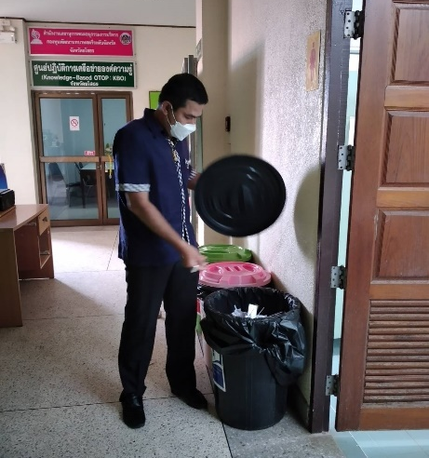
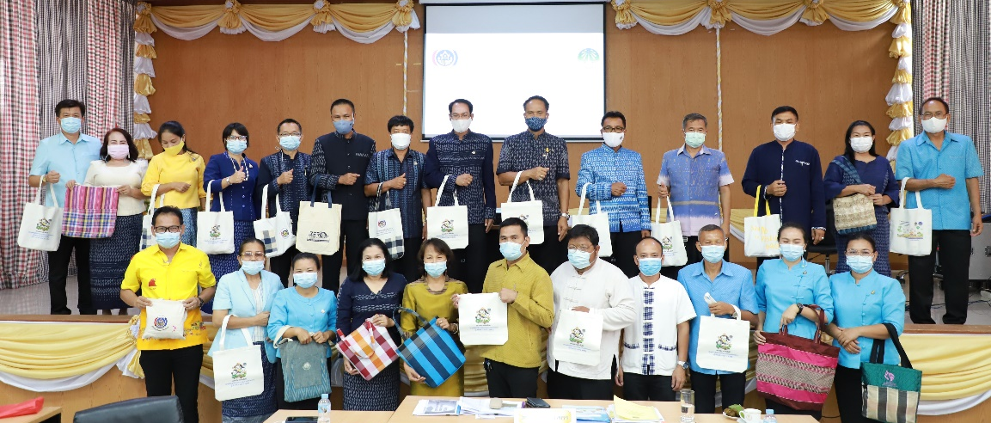
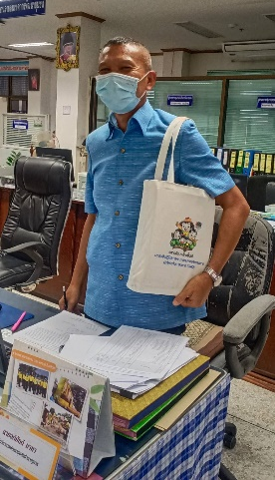
เกณฑ์การประเมิน
➢ดำเนินการตามมาตรการลดและคัดแยกขยะในหน่วยงาน เช่น มีถังขยะแยกตามประเภทขยะ
➢รณรงค์ส่งเสริมการใช้ถุงผ้า ทั้งในหน่วยงานและภาคีเครือข่าย
➢บุคลากรงดใช้โฟมบรรจุอาหาร โดยใช้ตะกร้า ถุงผ้า ปิ่นโต ภาชนะหรือบรรจุภัณฑ์ที่เป็นมิตรกับสิ่งแวดล้อม
สำนักงานพัฒนาชุมชนจังหวัดยโสธร

Slide 24
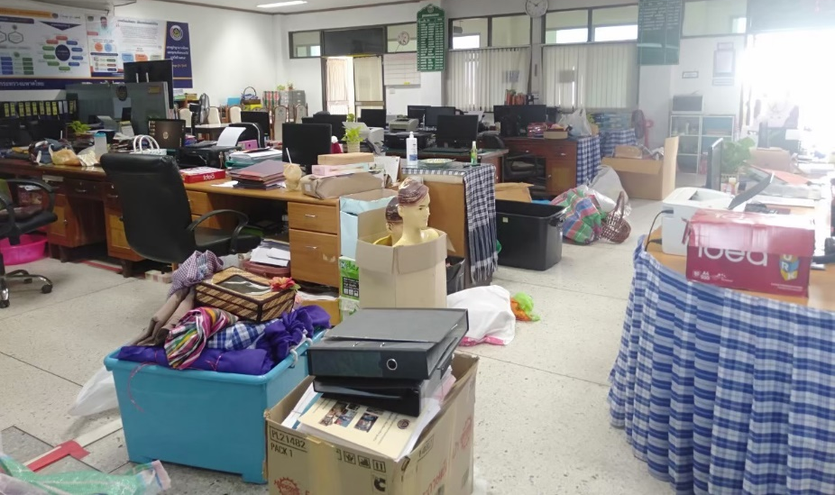
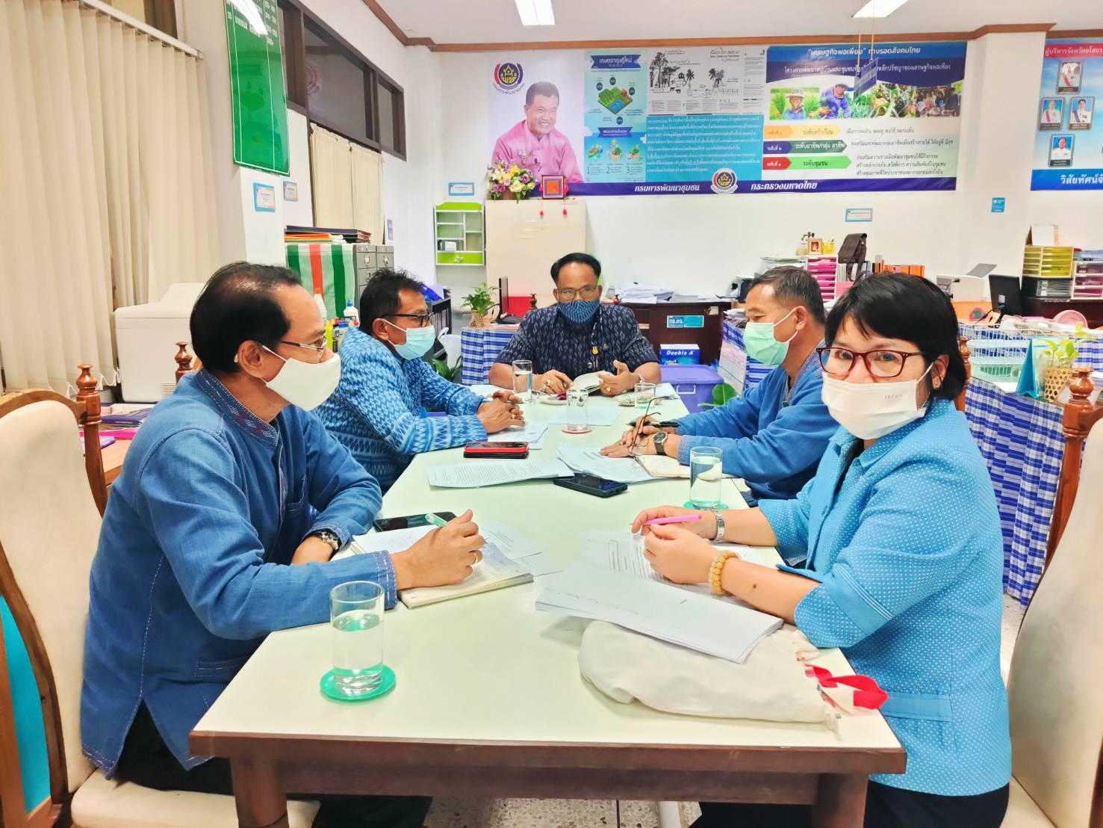
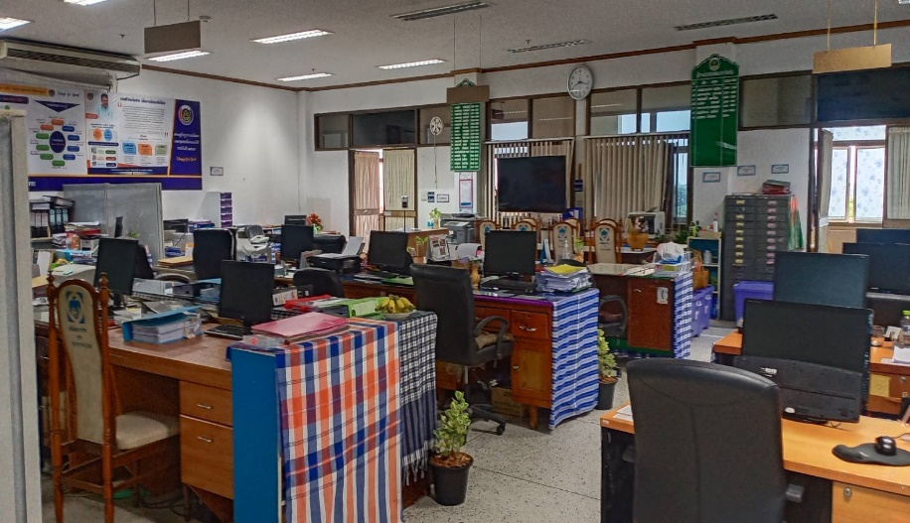
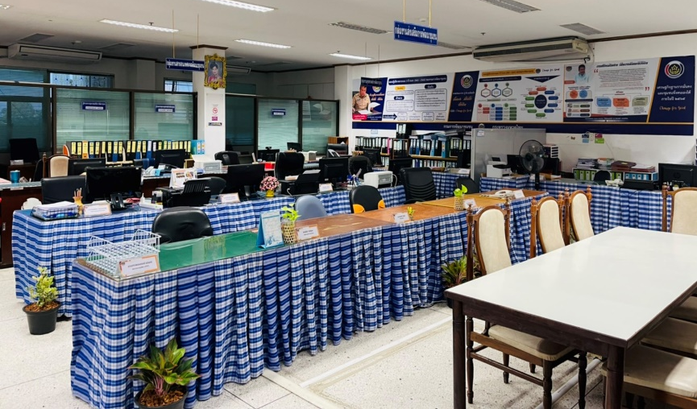
เกณฑ์การประเมิน
ก่อนทำ
หลังทำ
มีการประเมินผลการดำเนินงาน ตามมาตรการและแผนปฏิบัติการ
☞ รายงานผลการดำเนินงานกิจกรรม การรักษาสิ่งแวดล้อม ในสถานที่ทำงาน ให้ผู้บังคับบัญชาทราบ ในที่ประชุมเป็นประจำทุก
สำนักงานพัฒนาชุมชนจังหวัดยโสธร

Slide 25


เศรษฐกิจฐานรากมั่นคง
และชุมชนพึ่งตนเองได้ ภายในปี 2565

